Slide 1
Goto in switch stavek
Programiranje 3
Anže Ozimek
18.3.2022

Slide 2
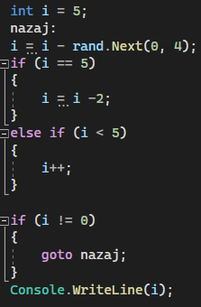
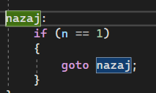
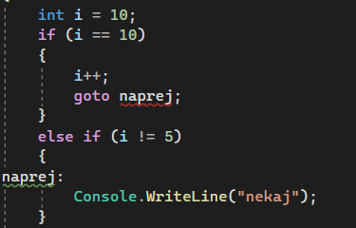
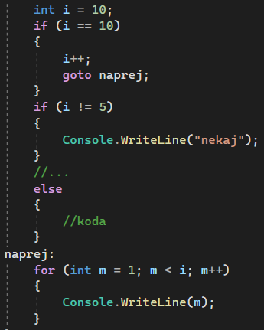
goto
Spada v skupino skakalnih (jump) stavkov
Te stavki so:
  break,
  continue,
  return,
  goto
  ?throw?
Sintanksa: goto (oznaka)
Z goto gremo lahko v kodi naprej ali nazaj
Premikamo se lahko le po trenutnem obsegu(scope)

Slide 3
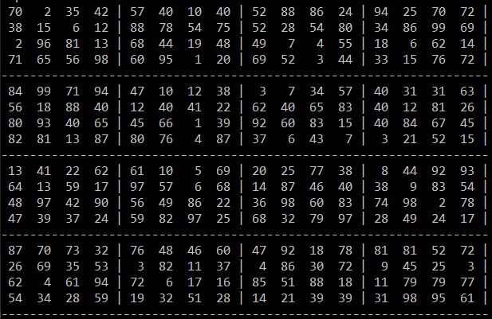
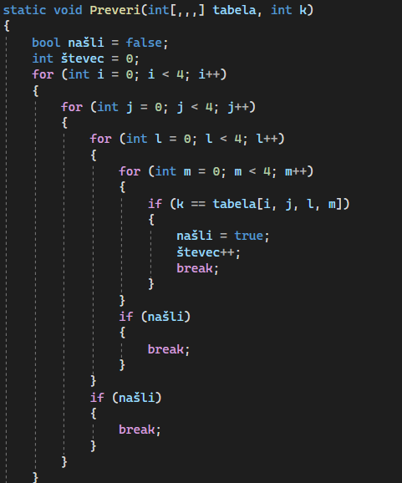
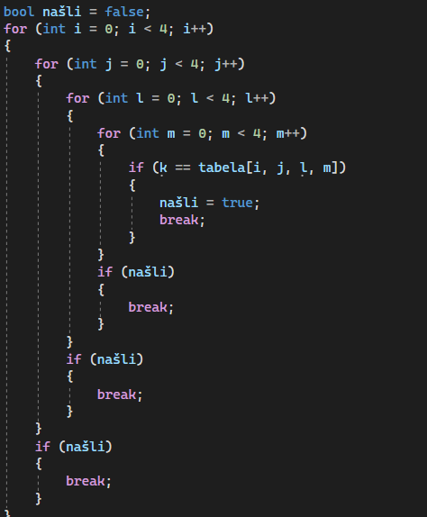
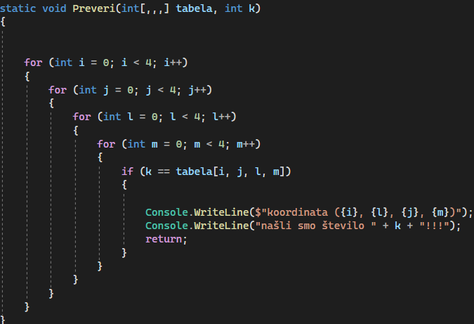
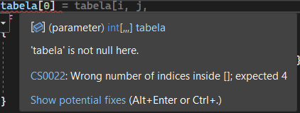
Primer
Imejmo n-dimenzionalen seznam števil velikosti nxn
Int[, , , …] tabela
n = 4: int[ , , , ] tabela = new int[4, 4, 4, 4]
Naloga1: Ali je število k v tej tabeli?
Rešitev:
  4 for zanke
  če število k najdemo, postopek prekinemo
Naloga2: V koliko (n-1)-dimenzionalnih seznamih se nahaja število k?
Rešitev:
  4 for zanke
  Ko naletimo na število k, gremo iz zank do prve
  N-1 break stavkov!

Slide 4
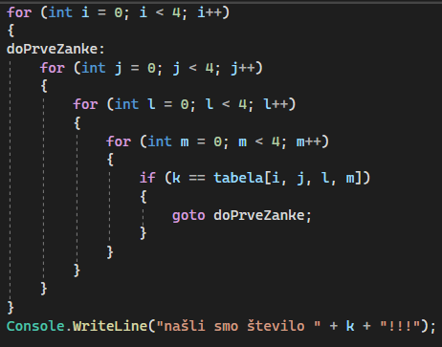
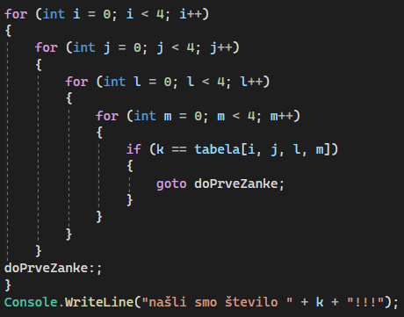
Primer
Poskusimo rešiti primer z uporabo goto stavka
Naloga2: V koliko (n-1)-dimenzionalnih seznamih se nahaja število k?
Rešitev:
  4 for zanke
  Ko naletimo na število k, gremo iz zank do prve
  Uporabimo 1 goto stavek

Slide 5
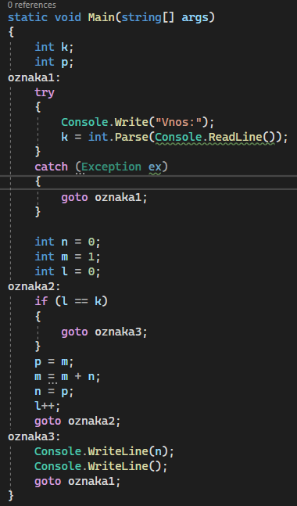
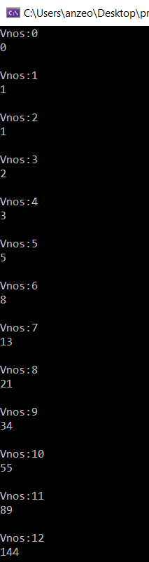
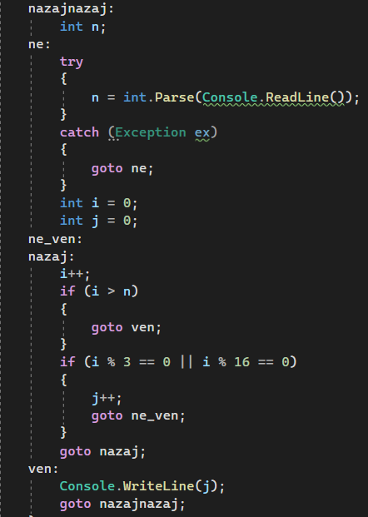
Slabosti goto stavka
Primeri slabe uporabe:
  Neskončne zanke
  Nepreglednost/neberljivost kode

Slide 6
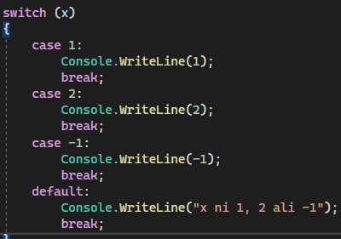
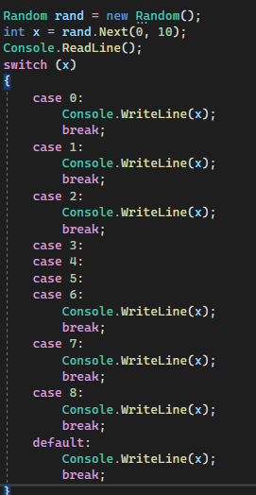
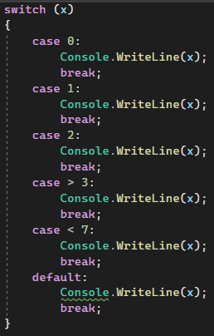
Switch stavek
Podoben if stavku
Sintaksa:
Mora vsebovati jump stavek
V case le konstantne vrednsoti
Kompleksni izrazi
Ne gledamo vsak case posebej
Primer:

Slide 7
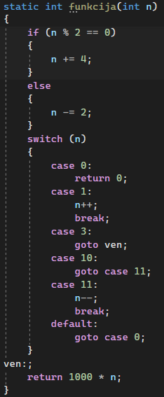
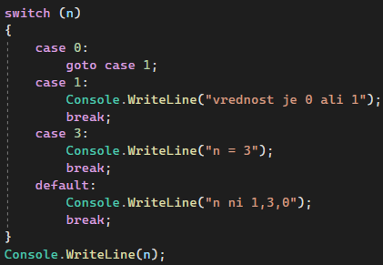
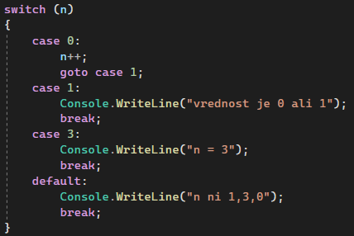
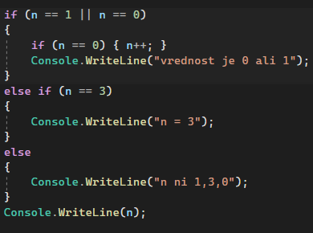
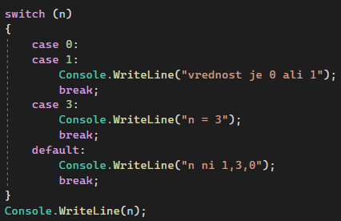
goto in switch
case 1: case 2:
if else if

Slide 8
Literatura
https://docs.microsoft.com/en-us/dotnet/csharp/language-reference/statements/jump-statements
(dostopno 20.3.2022)
https://docs.microsoft.com/en-us/dotnet/csharp/language-reference/statements/selection-statements
(dostopno 20.3.2022)
https://www.w3schools.com/cs/cs_switch.php
(dostopno 20.3.2022)

